Slide 1


Materia ARQUTECTURA Y CONECTIVIDAD
TRABAJO PRACTICO NUMERO 6 – PROYECTO N°1
USO DE PROTOCOLOS INALAMBRICOS, PARA ESTE PROYECTO “BLUETOOTH”.

Slide 2
Profesor Ing. Morales Jorge Elias | https://github.com/JorEl057
Miembros:
Durigutti, Vittorio | GitHub: https://github.com/vittoriodurigutti
Zalazar, Joaquín | GitHub: https://github.com/breaakerr
Marquez, José | Github: https://github.com/marquezjose
Lujan, Luciano | Github: https://github.com/lucianoilujan
Velez, Nahuel | Github: https://github.com/Lucasmurua19
Juncos, Lisandro | Github: https://github.com/Lisandro-05
Garzón, Joaquín | Github: https://github.com/Joacogarzonn
Guzmán, Maria |Github: https://github.com/lilenguzman01

Slide 3
Trabajo Práctico N°6:
Objetivo: monitorear temperatura y humedad en tiempo real.
Sensor DHT11 conectado a un ESP32.
Los datos se transmiten por Bluetooth a un smartphone Android.

Slide 4
Componentes Utilizados:
ESP32 DevKit v1
Sensor DHT11
Smartphone Android
App Android Bluetooth Electronics
IDE Visual Studio Code + PlatformIO

Slide 5
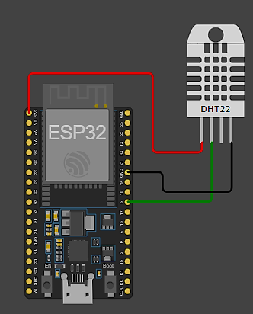
Esquema de Conexión:
VCC del DHT11 (pin central) a 3.3V de la ESP32
GND del DHT11 (pin derecho) a GND de la ESP32
DATA del DHT11 (pin izquierdo) a GPIO5 de la ESP32
NOTA: Esquema de conexión es ilustrativo por que el simulador Wokwi
no cuenta con el sensor DHT11 para realizar la simulación.

Slide 6
Código del Proyecto:
El codigo del Proyecto se encuentra alojado en
El repositorio, en la carpeta:
“\Arquitectura-y-Conectividad\D presentacion\Actividad N°6\”

Slide 7
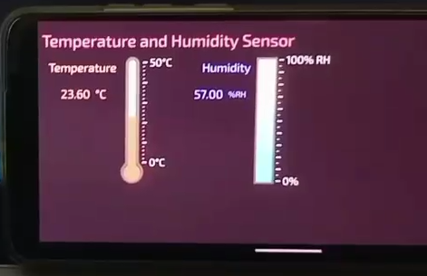
Aplicación Móvil:
Bluetooth Electronics configurado para recibir datos con '*'
Se muestran valores de temperatura y humedad
Recepción de texto delimitado por carácter especial

Slide 8
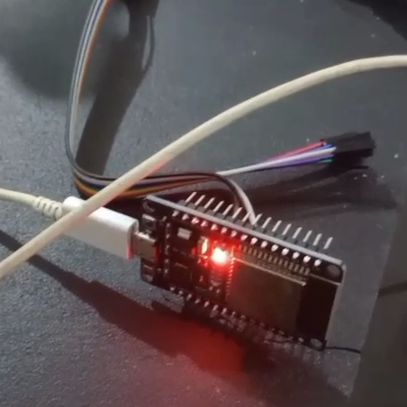
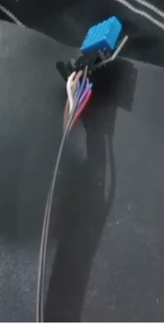
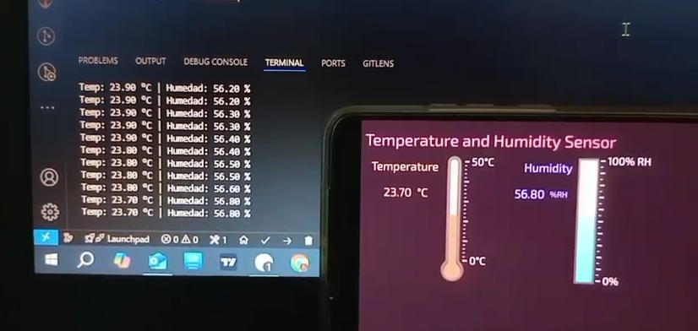
Funcionamiento:
ESP32 se enciende y envía datos periódicos.
Bluetooth se conecta automáticamente.
La app visualiza temperatura y humedad en tiempo real.
Se imprime la lectura en el monitor serial también.

Slide 9
Video de Demostración:
El video muestra el sistema en funcionamiento.
Conexión exitosa entre ESP32 y smartphone.
Visualización de datos en el dashboard móvil.
Ubicación del video en repositorio correspondiente:
D presentacion/Actividad N°6/SensorDHT_BT_Dashboard

Slide 10
Conclusiones:
Sistema funcional de monitoreo El sistema permite leer temperatura y humedad desde el sensor DHT11 y enviarlos exitosamente por Bluetooth a una app móvil.
Integración Bluetooth sin complicaciones Se utilizó la librería BluetoothSerial, logrando una comunicación estable con la app Bluetooth Electronics.
Lectura correcta del DHT11 A pesar de sus limitaciones, el DHT11 funcionó adecuadamente con alimentación de 3.3 V, leyendo datos ambientales cada 3 segundos.
Identificación precisa de pines El éxito en las conexiones dependió de reconocer la disposición de los pines del sensor (VCC al centro, DATA a la izquierda).
Depuración por monitor serial El uso del puerto serial fue clave para diagnosticar errores como lecturas inválidas del sensor o fallos de conexión.
Plataforma moderna de desarrollo Se utilizó PlatformIO con VSCode, facilitando la gestión del proyecto, librerías y pruebas.
Potencial de expansión IoT Este proyecto puede ampliarse fácilmente para conectarse a la nube, agregar más sensores o controlar actuadores.

